Slide 1
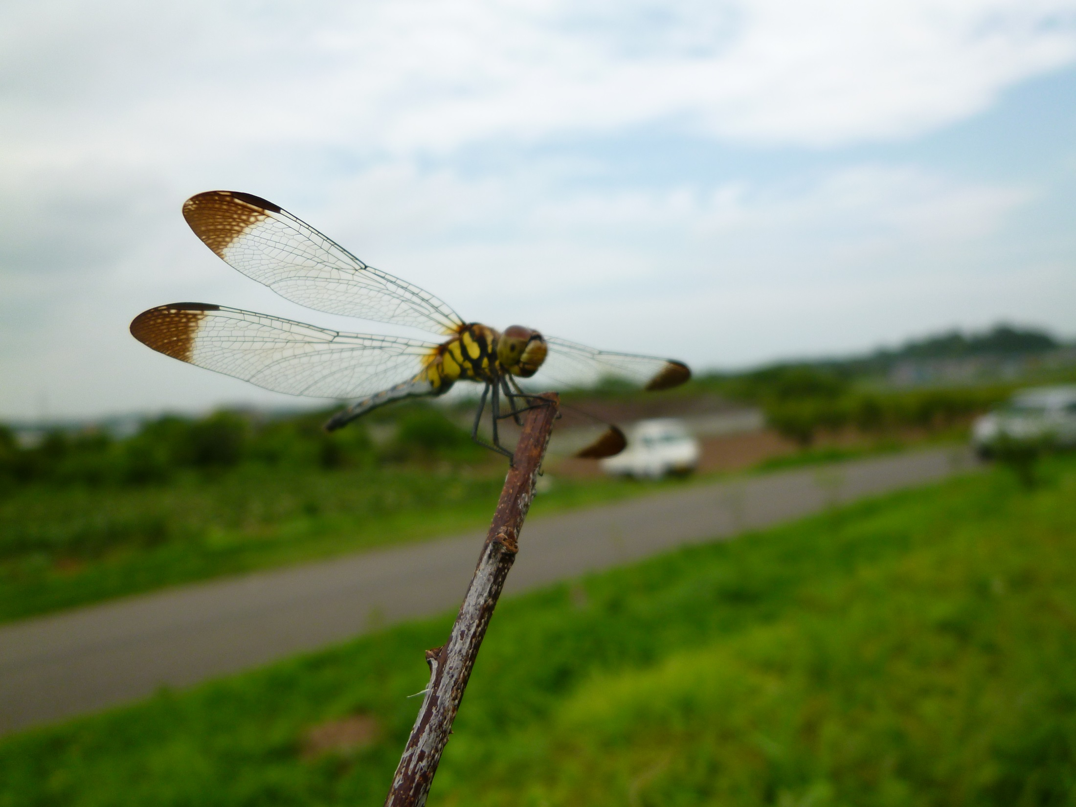
西崎さんちのススメ
のうりんむら3年 西崎さんち渉外
いぶき

Slide 2
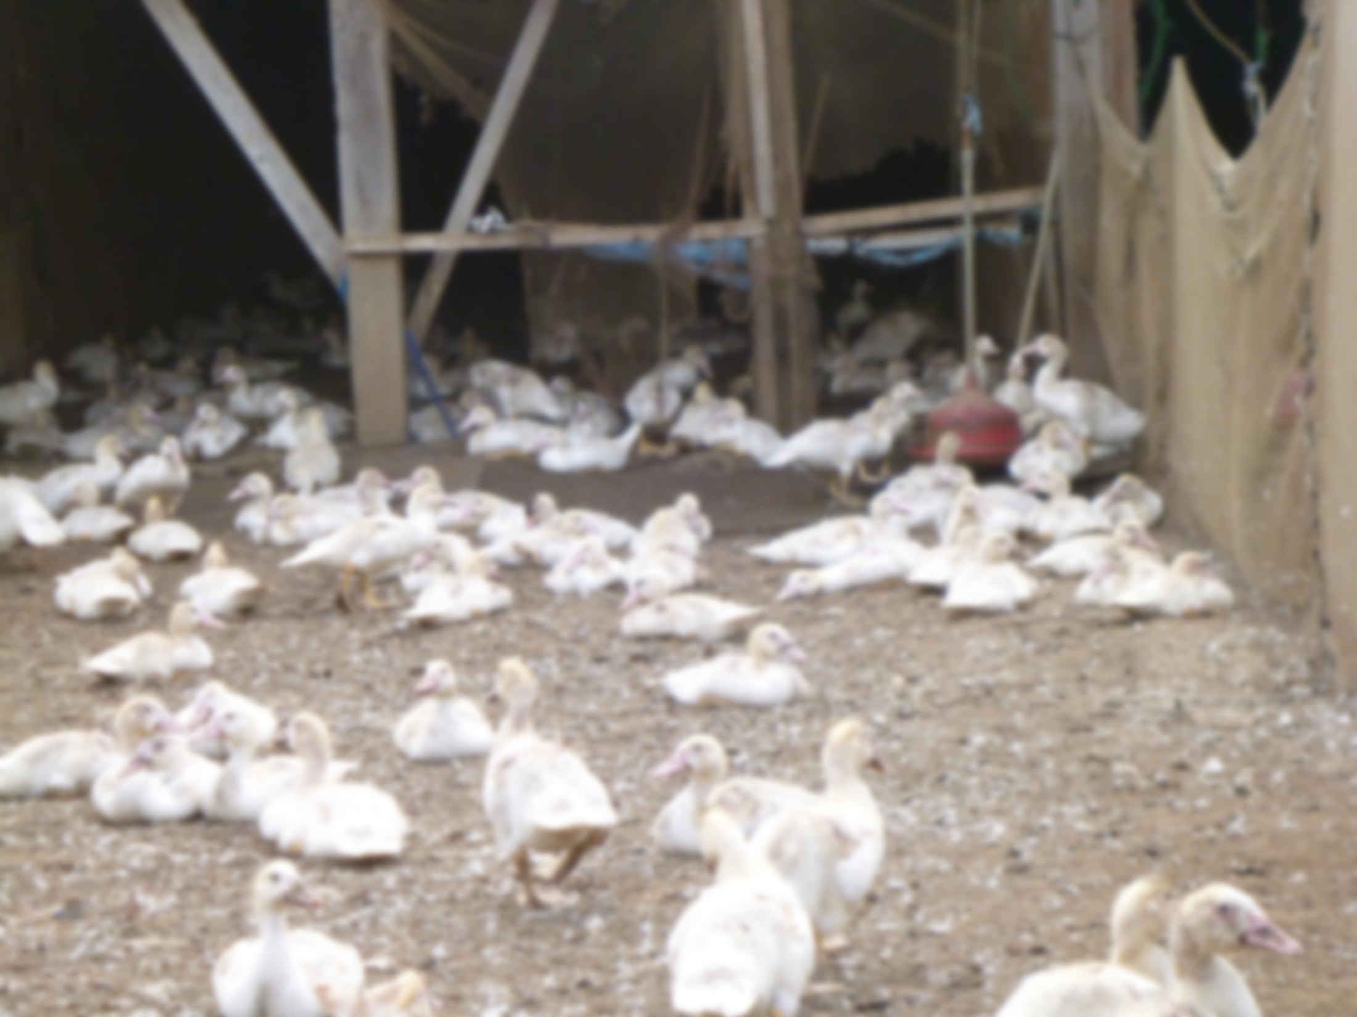
株式会社 西崎ファーム
放し飼い・無農薬の 鴨・シャモの農場
茨城県かすみがうら市中志筑134-1 （石岡駅の近く）
西崎さんたち
社長の西崎さん（経営、営業）
奥さん（加工、配達）
パートさん、中国からの研修生2人、ボラバイト１人（主に農場での作業）

Slide 3
西崎さん
兵庫県出身
哲学科卒業
脱サラ、
茨城で農業を始める
鳥は卵も肉も羽も使える…鴨農家へ
放し飼い・無農薬での経営を試行錯誤
耕作放棄地の活用
SNS‘もったいないNET（ね）おすそわけ’

Slide 4
家庭菜園をしている方、興味を持っている方のためのコミュニケーションの場です。お互いのおかれている環境、境遇の情報、コミュニケーションがまず始めにあり、その後余った野菜などをおすそわけという形でお譲り、頂くということになります。 ただ現実には送料やその他のコストがかかりますので、お互いにしっかり確認した上で、長続きするより良い関係を深めていきましょう。
「おすそわけするモノがない」という方も、もちろん大歓迎です。 栽培する過程での様々な楽しみや喜びを分かち合い、もったない気持ちの交流する場に参加しませんか？
もったいないNET（ね）おすそわけHPより抜粋 http://osusowake.org/?m=portal&a=page_user_top#

Slide 5
のうりんむらとの繋がり
10年くらい前から
月１回、土曜日
農場での人手が必要な作業
栗の提供
学園祭で売る栗ごはん
耕作放棄地の手入れ

Slide 6
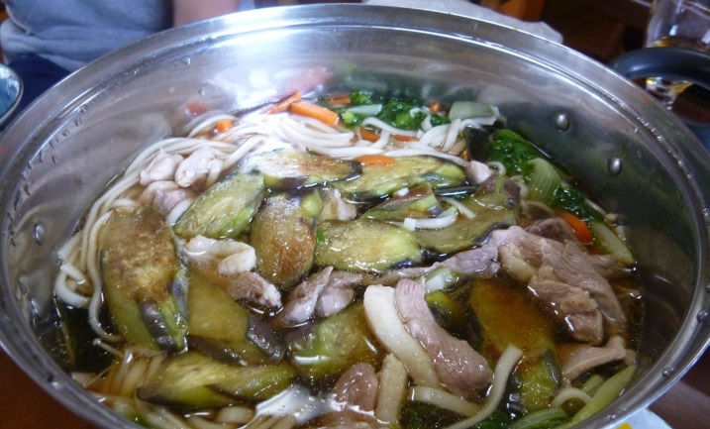
一日の流れ
朝8時半ごろ つくば発（西崎さんがお迎えに来てくれる）
～12時 作業
昼食 奥さんの手料理
13時半ごろ～ 作業
夕飯 たっぷりの肉、野菜、お酒
20～21時？ つくば着

Slide 7
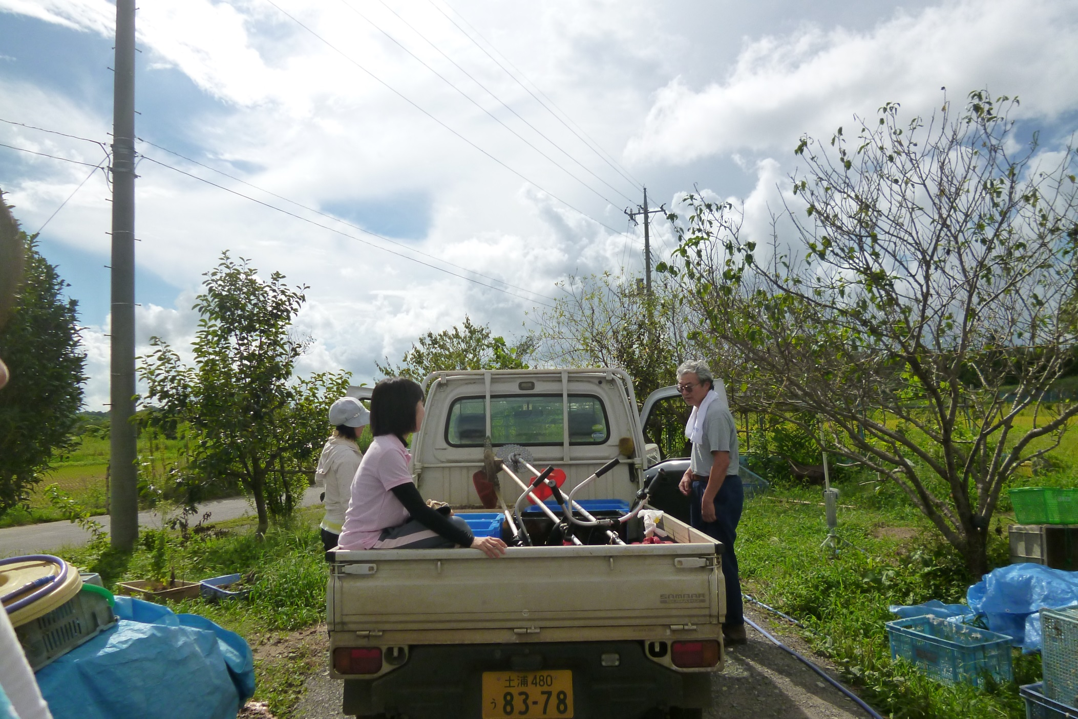
作業場へ

Slide 8
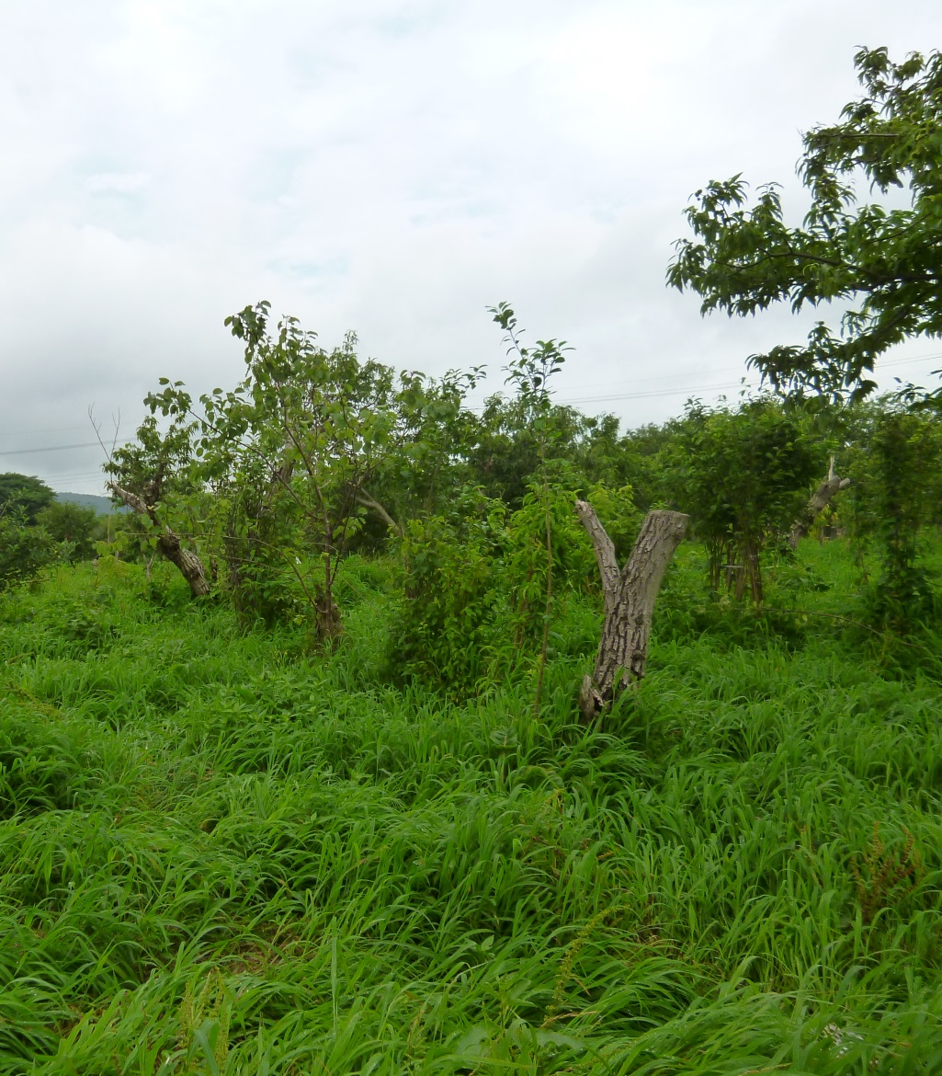
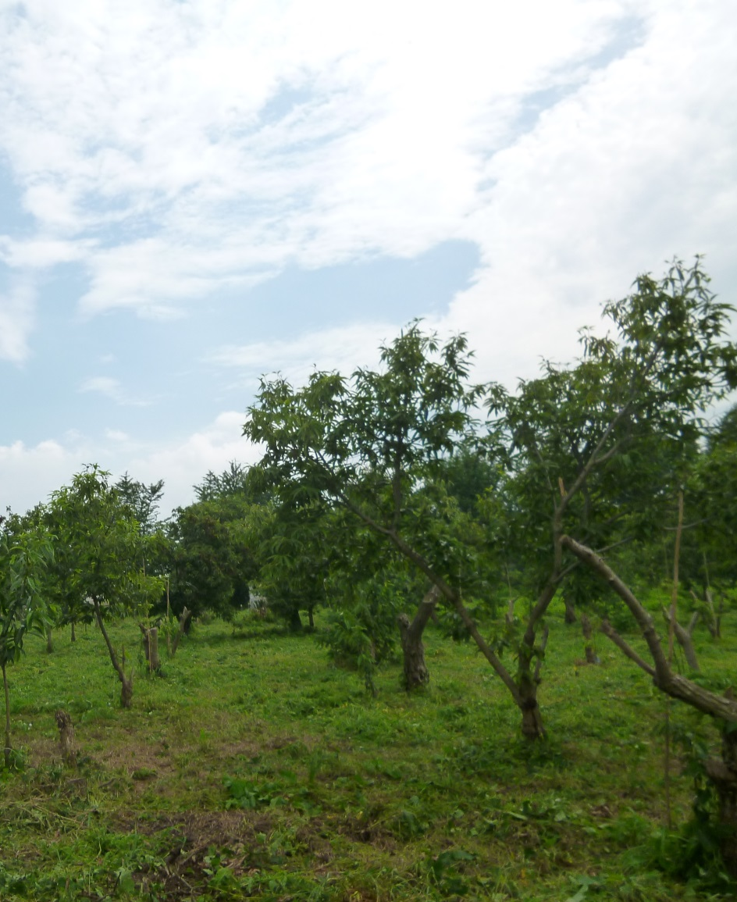
耕作放棄地
栗林、草刈（主に６月～9月）
Before
After

Slide 9
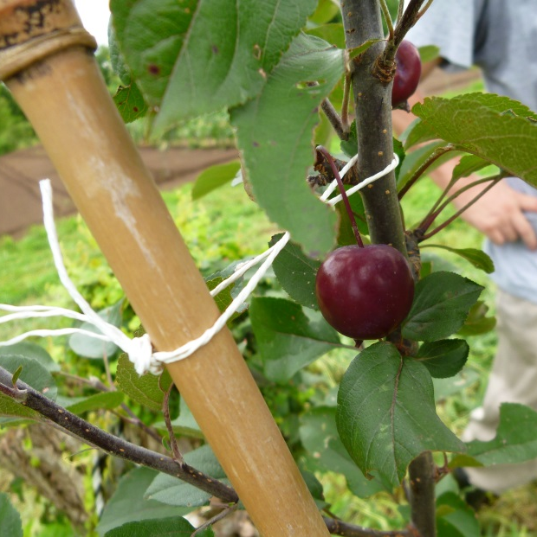
耕作放棄地
２年くらい前から果樹を植えている。
今後、
ドライフルーツにして販売（？）@かきのき亭
親子で果樹を育ててもらう（？）

Slide 10
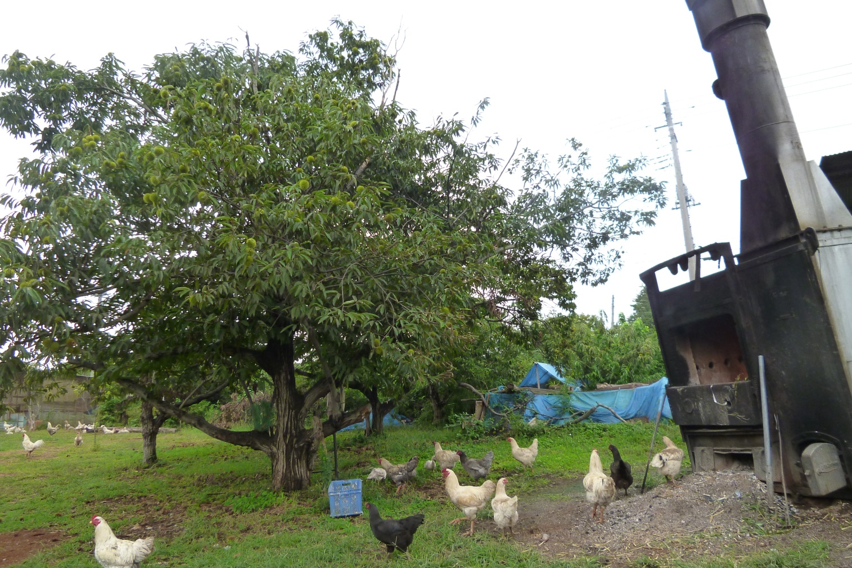
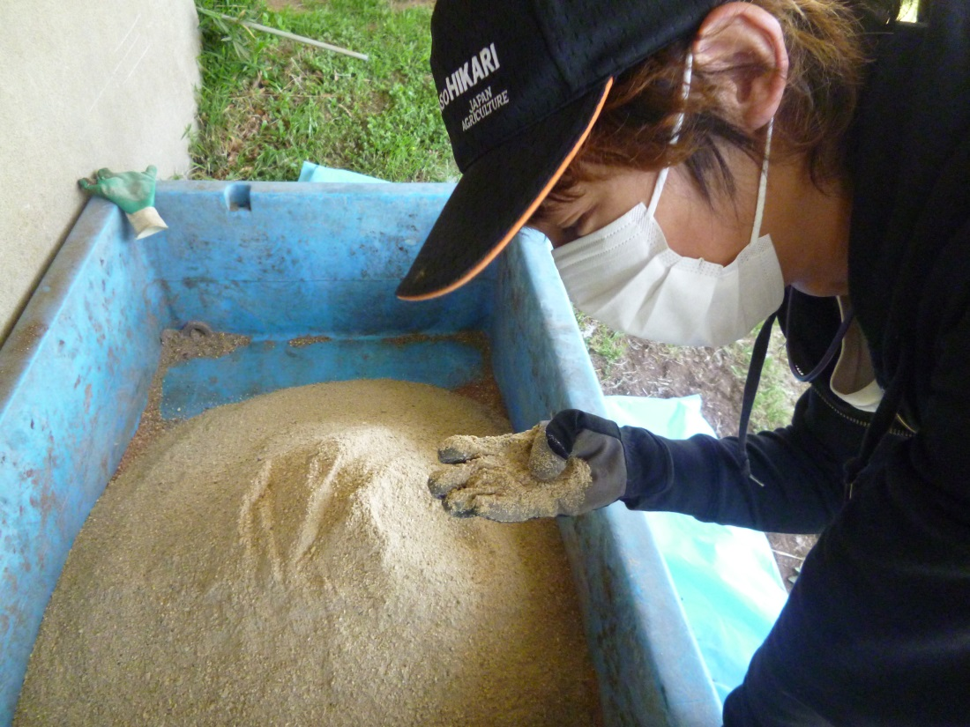
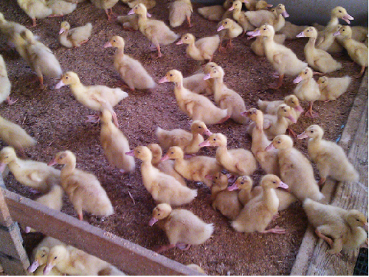
鴨農場
床土の攪拌
排泄物は一切運び出さない。
定期的に行うことで発酵させる。

Slide 11
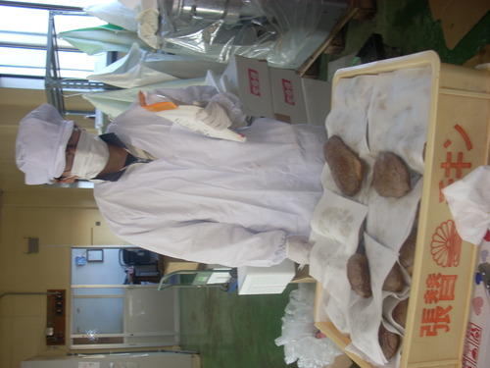
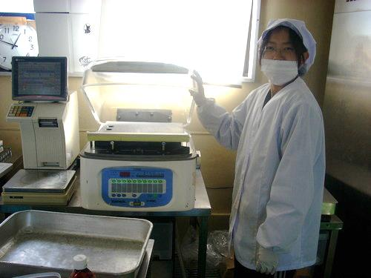
加工
ロースト
真空パック

Slide 12
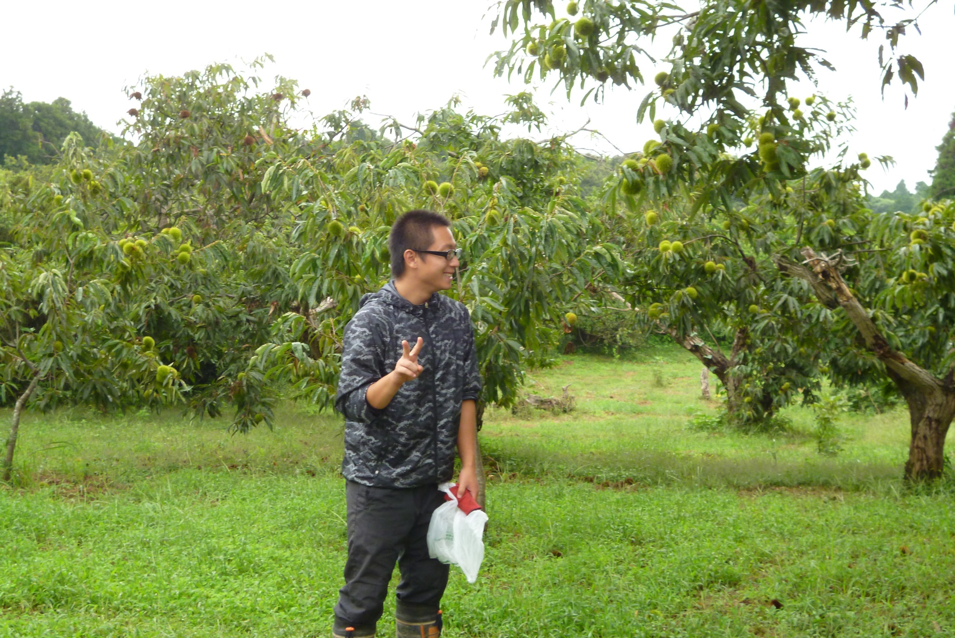
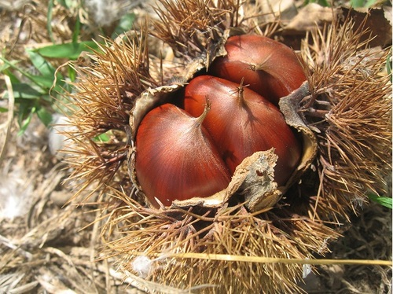
学祭用の栗拾い（９月）

Slide 13
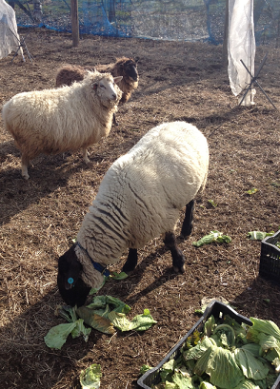
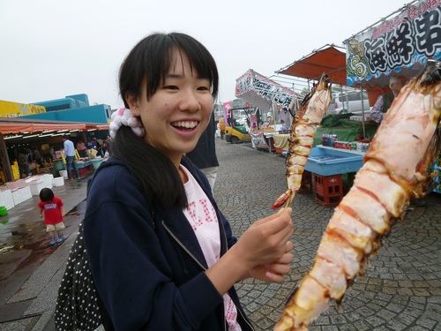
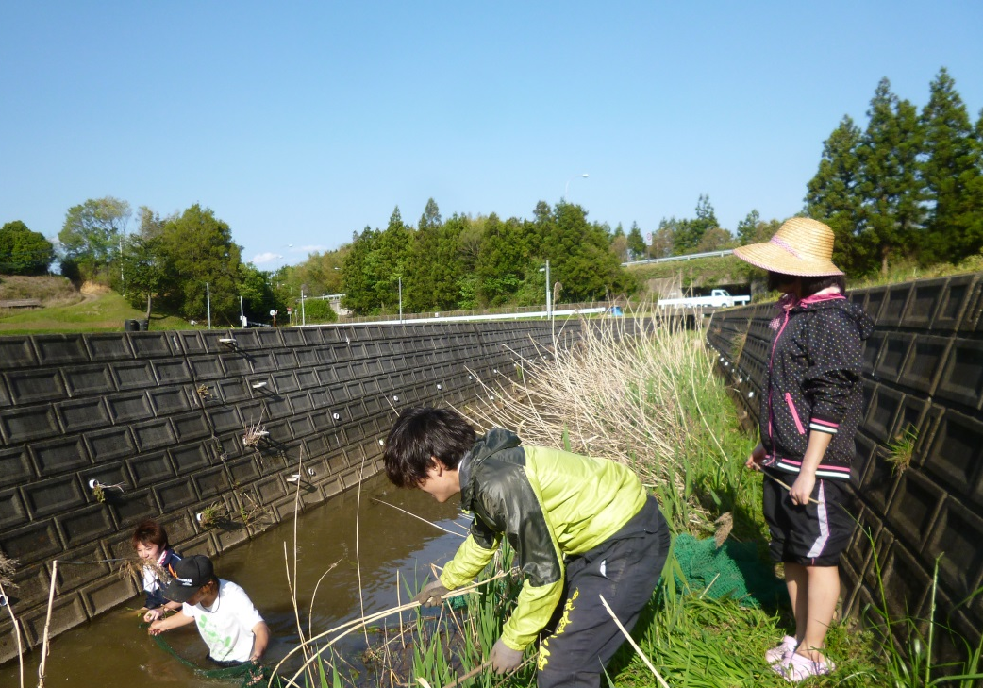
その他いろいろ
ひつじを見に行く
魚市場に遊びに行く
直売所へ行く
鯉の捕獲（川遊び）をする
鴨肉を賞味する
（コンフィーがイチオシ）

Slide 14
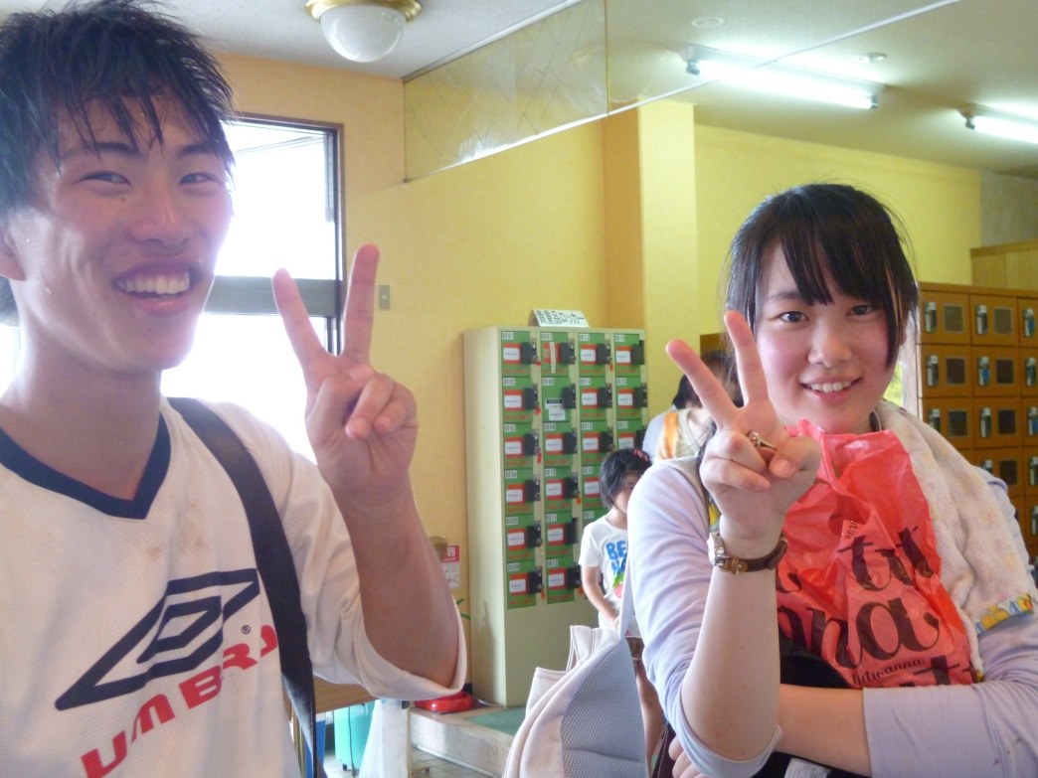
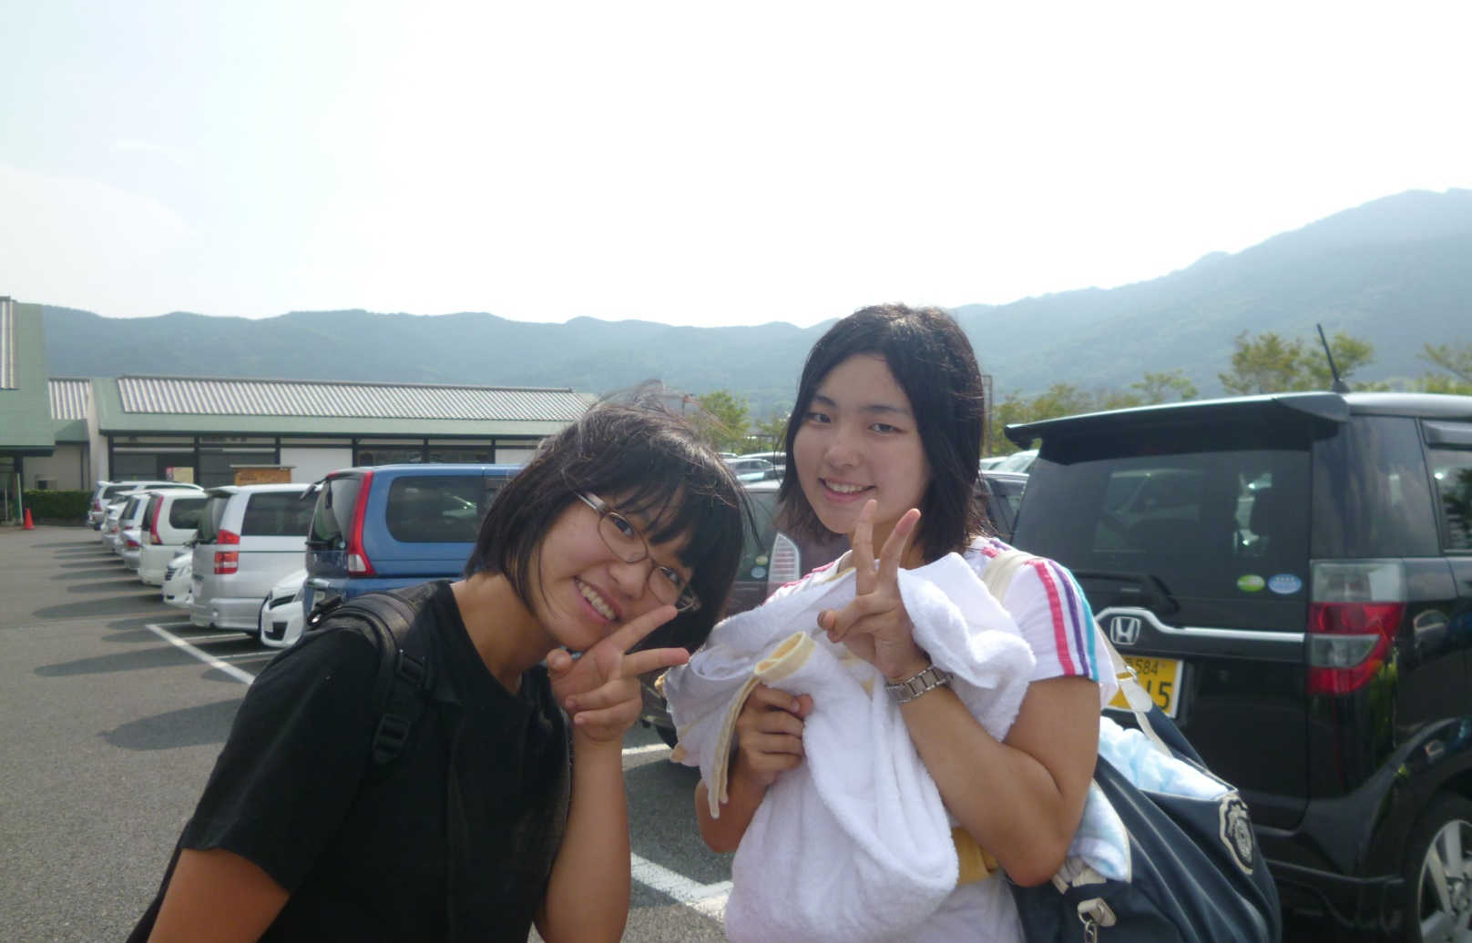
汗をかいた日は銭湯へ行く

Slide 15
最後に…
西崎ファームの考え方・経営を知りたい人は
西崎ファームのHPを見る
そして
実際に西崎さんにお話しを伺ってみましょう！
お酒やお肉が好きな人、
耕作放棄地の活用に興味のある人も
特に興味のない人も
ぜひ 西崎さんちへ行きましょう(^o^)/

Slide 16
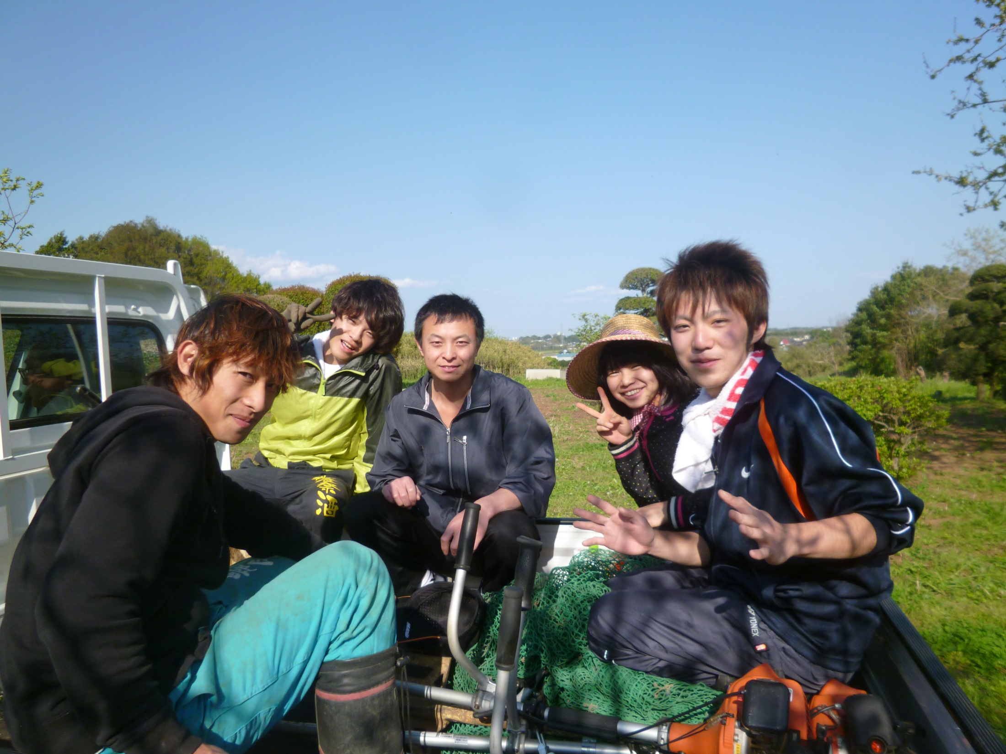
ご清聴ありがとうございました！

